Slide 1
MCD étendu
Agnès ESCRIVA
Année 2019-2020

Slide 2
INTRODUCTION
Le MCD étendu est basé sur les concepts de MERISE et intègre des concepts complémentaires ajoutés dans le cadre de la révision de la méthode MERISE dans les années 90. Cette révision de la méthode s’intitule MERISE/2.
Ces concepts complémentaires servent à mieux représenter les éléments du SI mal ou pas appréhendés dans la méthode initiale : association réflexive, identifiant relatif, entité faible, sous-types et sur-types d’entité, contraintes entre sous-types, agrégation, contraintes entre associations.

Slide 3
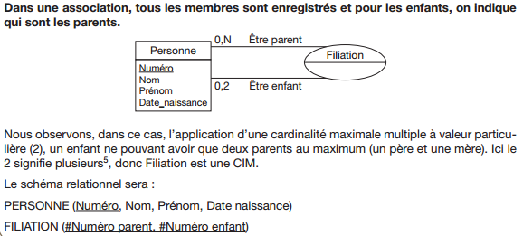
Association réflexive
Cette association est une CIM, le MLD est donc :
PERSONNE (Numéro, Nom, Prénom, Date_Naissance)
Clé primaire : Numéro
FILIATION (NoParent, NoEnfant)
Clé primaire : NoParent, NoEnfant
Clés étrangères : NoParent en référence à Numéro de PERSONNE
NoEnfant en référence à Numéro de PERSONNE

Slide 4
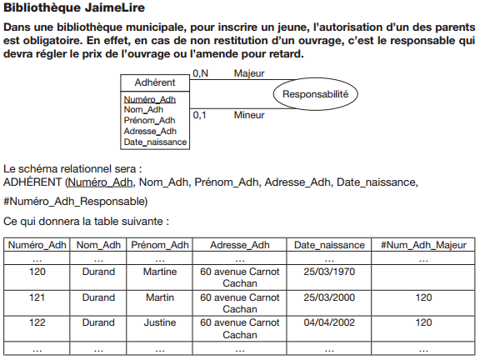
Association réflexive
Le schéma relationnel sera :
ADHERENT (Noadh, Nom, prénom, Adrue, CP, Ville, Date_Naiss)
Clé primaire : Noadh
ADHERENT_MINEUR (Noadh, Noadhresp)
Clé primaire : Noadh
Clés étrangères : Noadh en référence à Noadh de ADHERENT
Noadhresp en référence à Noadh de ADHERENT

Slide 5
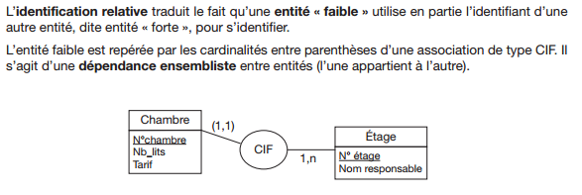
Identification relative
Le schéma relationnel est :
ETAGE (NoEtage, NomResp)
Clé primaire : NoEtage
CHAMBRE (NoEtage, NoChambre, Nblits, Tarif)
Clé primaire : NoEtage, NoChambre
Clé étrangère : NoEtage en référence à NoEtage de ETAGE

Slide 6
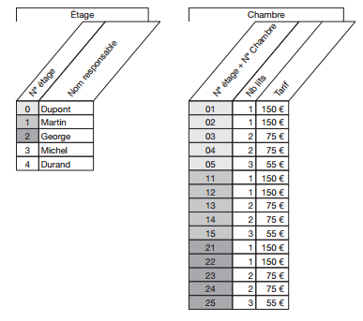
Identification relative

Slide 7
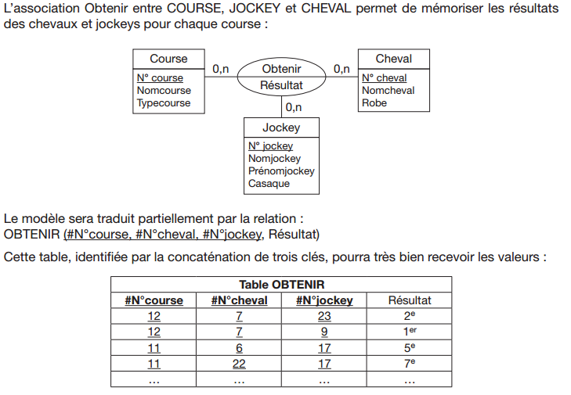
La contrainte d’unicité
La relation OBTENIR dans le schéma relationnel devrait être :
OBTENIR (NoCourse, NoCheval, NoJockey, Résultat)
Clé primaire : NoCourse, NoCheval, NoJockey
Clés étrangères : NoCourse en référence à NoCourse de COURSE
NoCheval en référence à NoCheval de CHEVAL
NoJockey en référence à NoJockey de JOCKEY
Mais lors d’une course, un cheval est toujours monté par un seul jockey. On doit donc pouvoir exprimer cette contrainte dite d’unicité.

Slide 8
La contrainte d’unicité
OBTENIR doit être décrite par :
OBTENIR (NoCourse, NoCheval, NoJockey, Résultat)
Clé primaire : NoCourse, NoCheval
Clés étrangères : NoCourse en référence à NoCourse de COURSE
NoCheval en référence à NoCheval de CHEVAL
NoJockey en référence à NoJockey de JOCKEY
Ces valeurs sont impossibles !
1

Slide 9
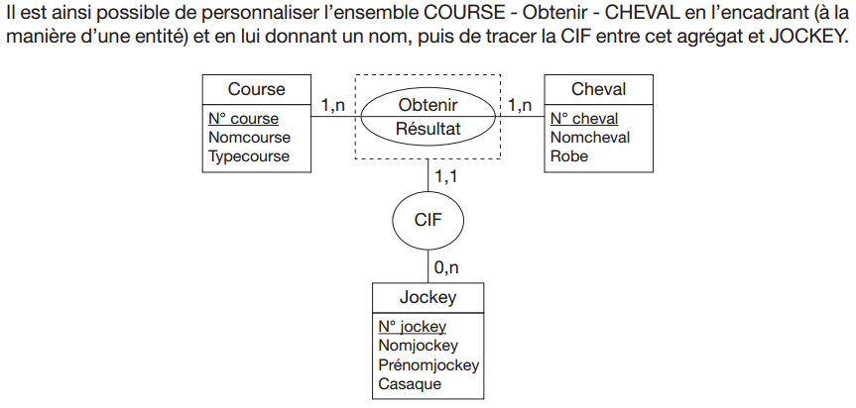
L’association d’association ou Pseudo entité
OBTENIR doit être décrite par :
OBTENIR (NoCourse, NoCheval, NoJockey, Résultat)
Clé primaire : NoCourse, NoCheval
Clés étrangères : NoCourse en référence à NoCourse de COURSE
NoCheval en référence à NoCheval de CHEVAL
NoJockey en référence à NoJockey de JOCKEY

Slide 10
L’agrégation
L’association est transformée en entité faible dépendante de COURSE et CHEVAL
OBTENIR
CHEVAL
Résultat
(1,1)
1,N
NoCheval
NomCheval
Robe
CIF
(1, 1)
1, 1
COURSE
1, N
0, N
JOCKEY
CIF
CIF
NoJockey
NomJockey
PrénomJockey
Casaque
NoCourse
NomCourse
TypeCourse

Slide 11
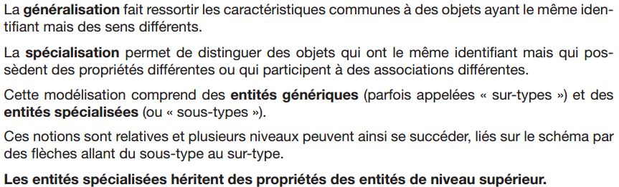
Généralisation – Spécialisation d’entités

Slide 12
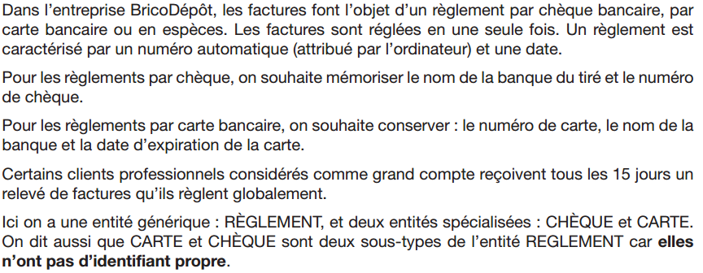
Généralisation – Spécialisation d’entités
Exemple :

Slide 13
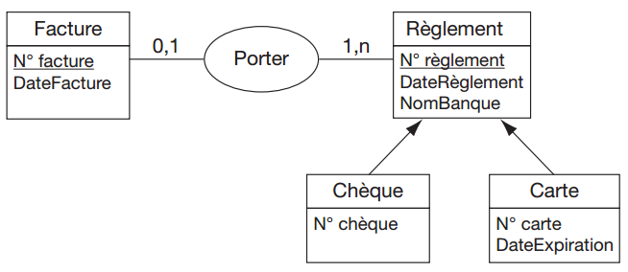
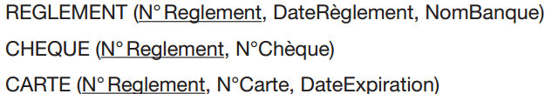
Généralisation – Spécialisation d’entités
MCD
MLD
On traduit tout
Seulement le surtype
Seulement les soustypes

Slide 14
Contraintes entre sous-types
X X
X X
X X
X X
X
X
2 contraintes de base
Couverture
X X
X
X X
X X
X X
X X
X
X
Disjonction
X X
X X
3 contraintes possibles
 | Couverture | Disjonction
Totalité | Oui | Non
Exclusion | Non | Oui
Partition | Oui | Oui
Pas de contrainte | Non | Non

Slide 15
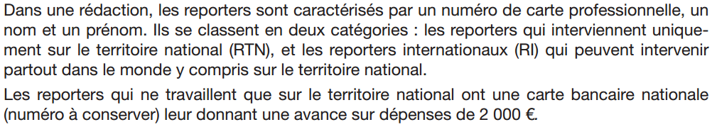
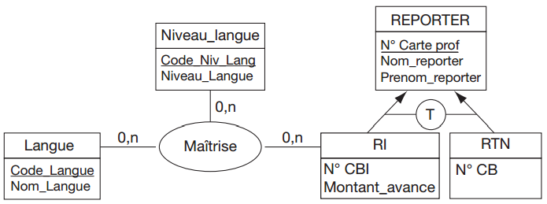
Contrainte de totalité entre entités spécialisées
Exemple:

Slide 16
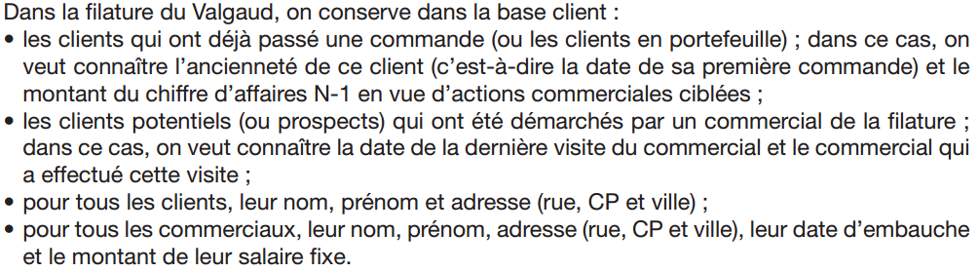
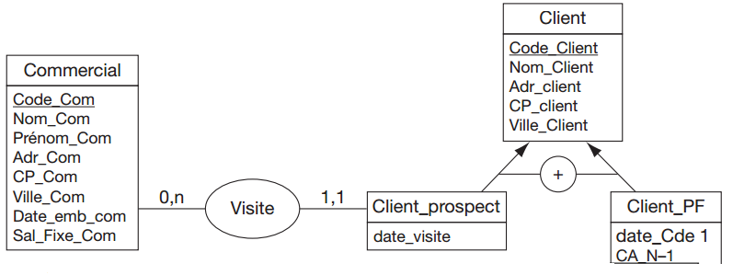
Contrainte de partition entre entités spécialisées
Exemple:

Slide 17
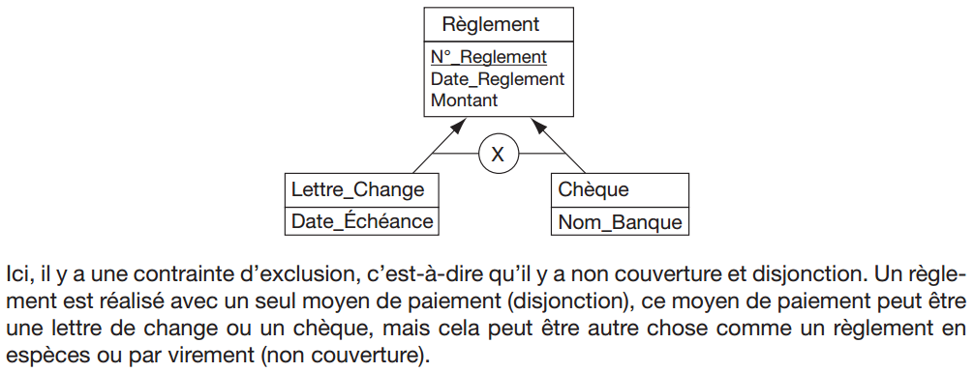
Contrainte d’exclusion entre entités spécialisées
Exemple:

Slide 18
Contraintes entre associations
Les différentes contraintes et leurs symboles :
La totalité (T)
L’exclusion (X)
La partition (+ ou P ou XT)
L’unicité (1) : voir agrégation (diapos de 8 à 10)
L’égalité (= ou S)
L’inclusion (I)

Slide 19
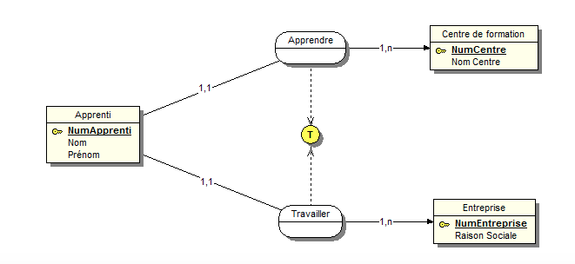
Contraintes entre associations
La totalité
Règle :
Tout apprenti apprend dans un centre de formation ou travaille dans une entreprise, ou fait les deux
T

Slide 20
Contraintes entre associations
L’exclusion
Règle :
Un apprenti soit apprend dans un centre de formation, soit travaille dans une entreprise, soit ne fait aucun des deux
X

Slide 21
Contraintes entre associations
La partition
Règle :
Tout apprenti soit apprend dans un centre de formation, soit travaille dans une entreprise
+

Slide 22
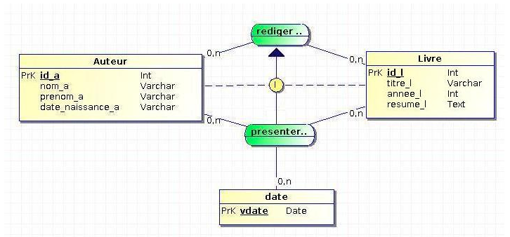
Contraintes entre associations
L’inclusion
Règle :
Tout auteur qui présente un livre fait partie des auteurs qui l’ont rédigé

Slide 23
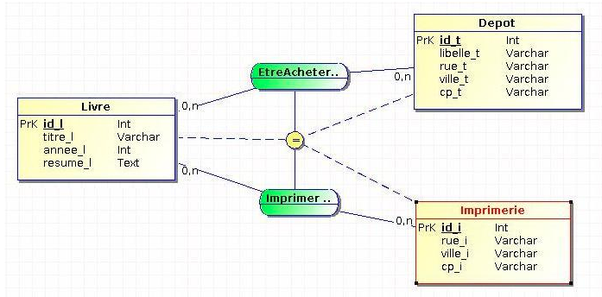
Contraintes entre associations
L’égalité ou
Simultanéïté
Règle :
Tout livre imprimé dans une imprimerie est acheté dans un dépôt et inversement

